Slide 1
SK 하이닉스 000660
CONTENTS
기업 개요
01
기업 기본 지식
기업 분석
02
기업 및 산업 전반에 관한 분석
차트 분석
03
다양한 보조지표를 이용한 분석
시사점
04
결론 및 향후 계획

Slide 2
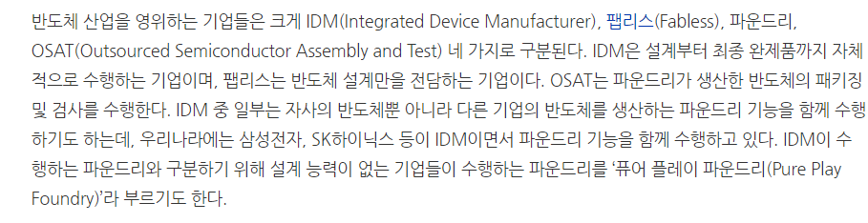
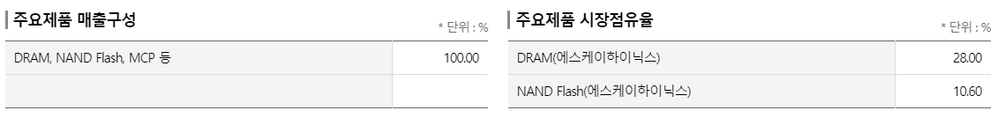
기업 개요
01
반도체 산업
그렇다면 D램과 낸드 플래시는 무엇일까?
시장 참여자는 누가 있을까?

Slide 3
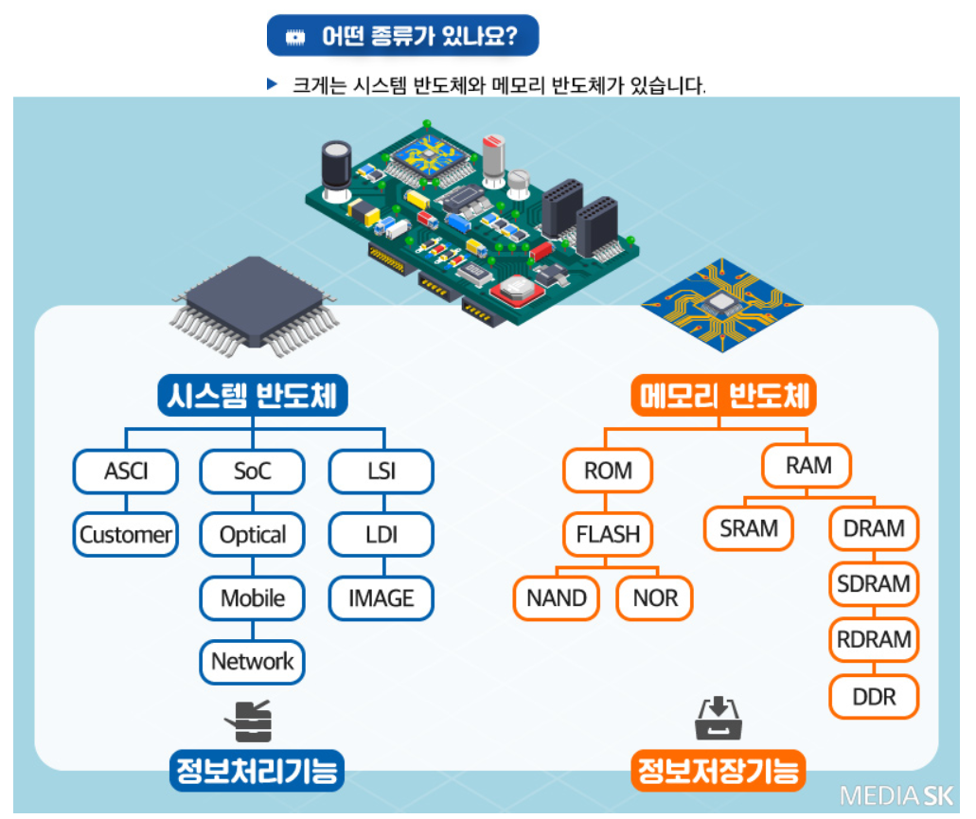
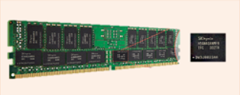
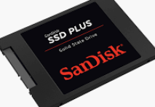
기업 개요
01
반도체의 종류
Dram
NAND Flash Memory
Memory (데이터를 기록 하거나 읽기 위한 저장공간)
Ram(Random Access Memory)
Rom(Read Only Memory)
전원이 끊어지면 기억되어 있는 데이터들이 소멸함
전원이 끊어져도 기록된 데이터들이 소멸되지 않음

Slide 4
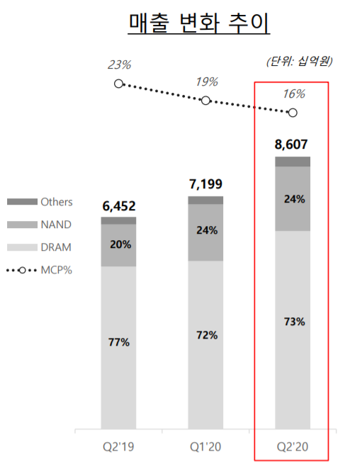
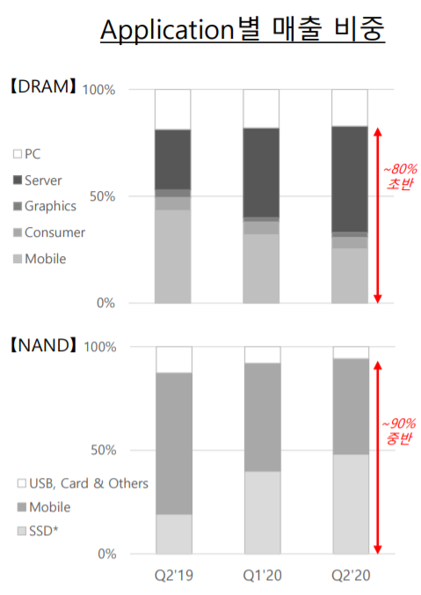
기업 분석
02
매출액 비중
Mobile 반도체 수요가 감소하며 MCP 또한 감소
Dram의 경우 Server, Mobile의 비중 80%~ (매출액중 Server 매출액이 증가하고 있음)
NAND의 경우 SSD, Mobile 비중 90%~ (매출액중 SSD 매출이 증가하고 있음)

Slide 5
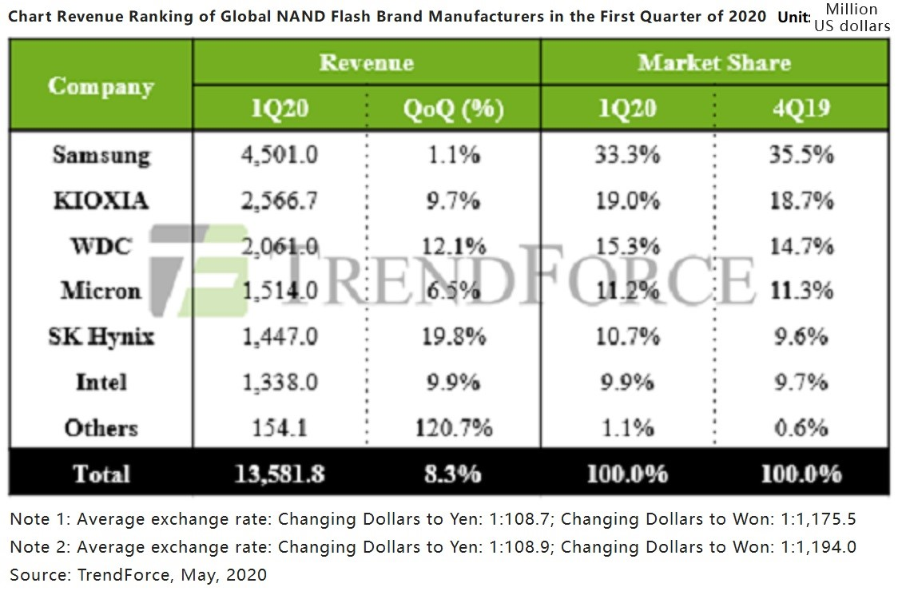
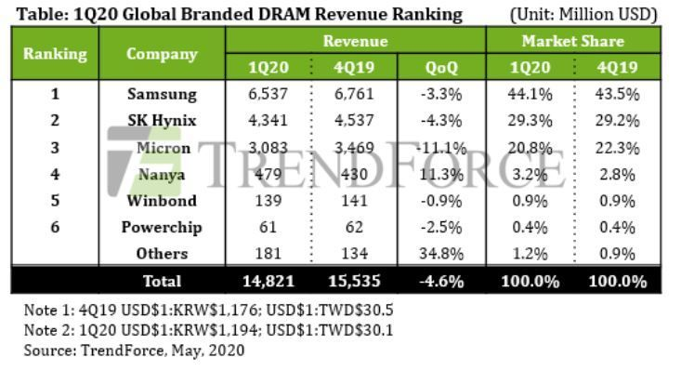
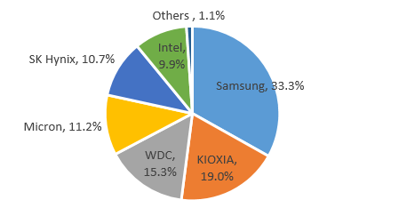
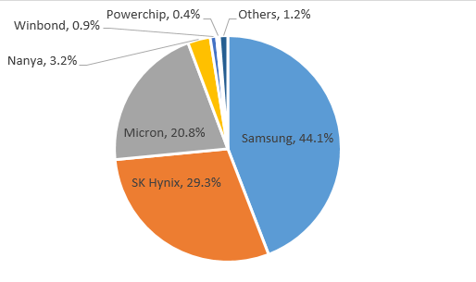
기업 분석
02
점유율 및 시장 참여자
NAND 5위
DRAM 2위

Slide 6
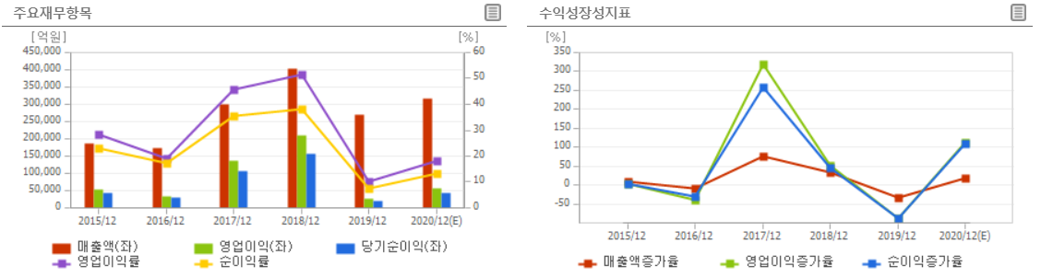
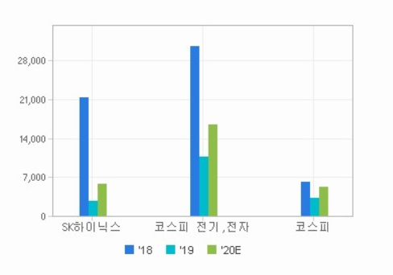
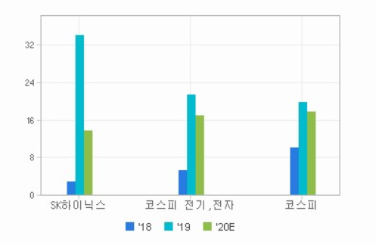
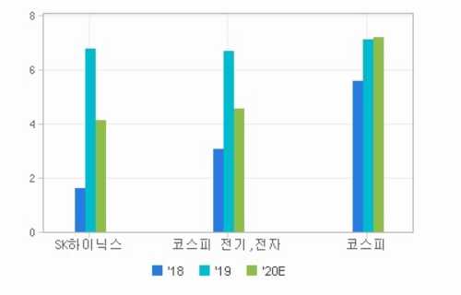
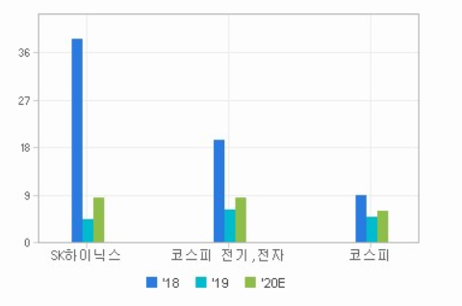
기업 분석
02
기초지표
EPS
PER
‘19 EPS가 급감하면서 PER이 급격하게 증가함을 볼 수 있다.
EV/EBITDA
ROE
이는 SK 하이닉스 뿐만 아니라 전기 전자 전체에서 일어난 현상임.
*EBITDA : 기업이 영업활동을 통해 벌어들이는 현금창출 능력을 보여준다.

Slide 7
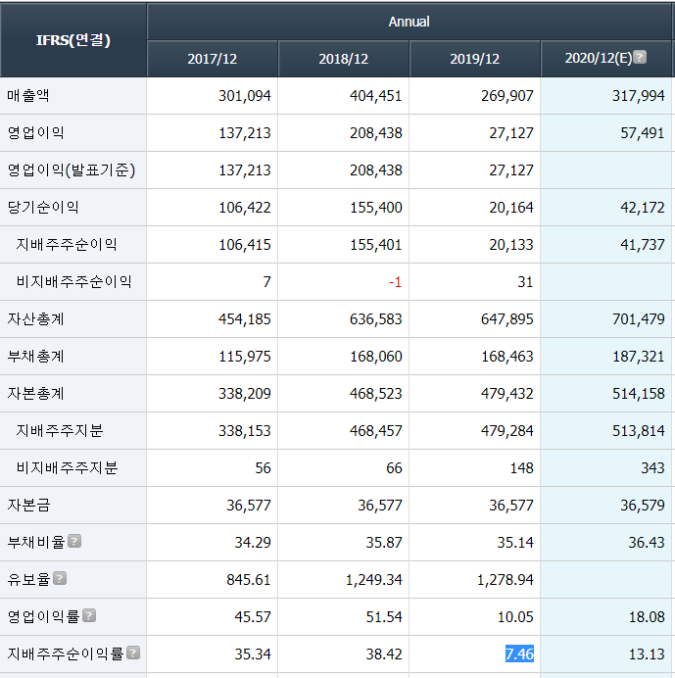
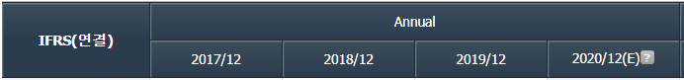
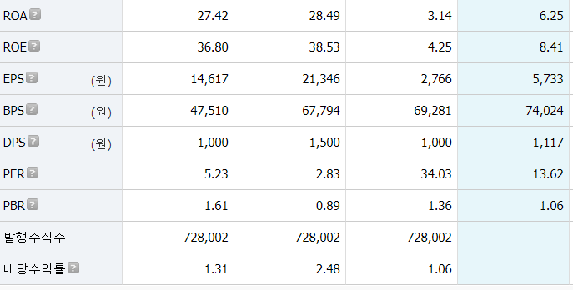
기업 분석
02
매출액
19년도 순 이익률이 낮아지며 PER이 급등
19년에 무슨일이 일어난걸까?
매출액 감소율 < 영업이익 감소율
큰 변동 없는 자산 부채 자본 총계

Slide 8
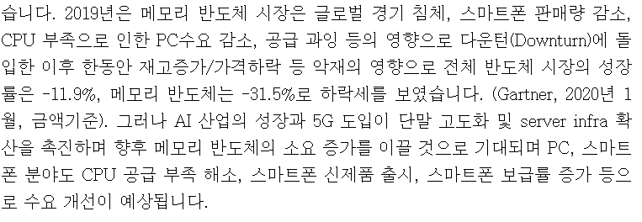
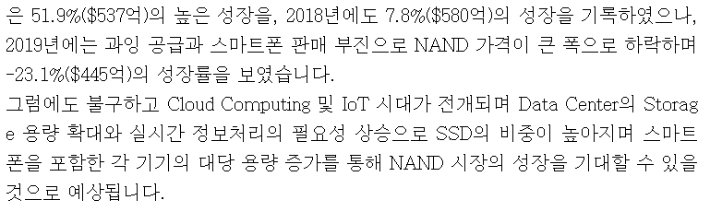
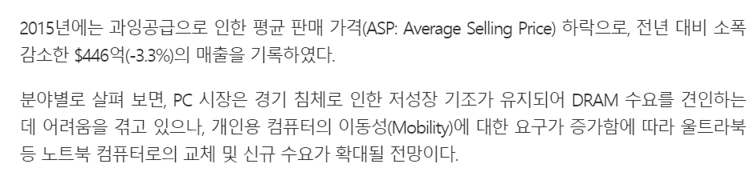
기업 분석
02
매출액
19년에 무슨일이 일어난걸까?
과잉공급 이슈는 꾸준히 일어 난듯 싶다..
새로운 수요처가 없다면 감산 OR 장비투자액을 줄이는 방안.

Slide 9
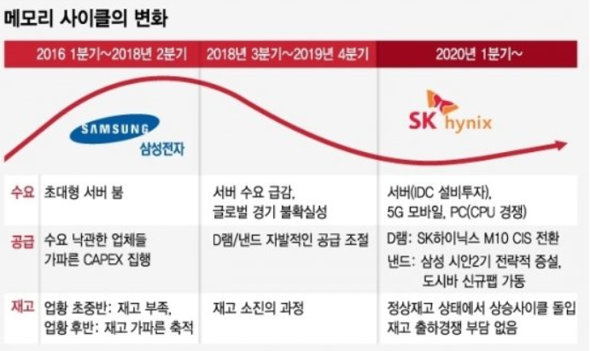
기업 분석
02
메모리 사이클
2분기 Server Memory 판매 증대에 따른 수요자 재고 상승이 관건

Slide 10
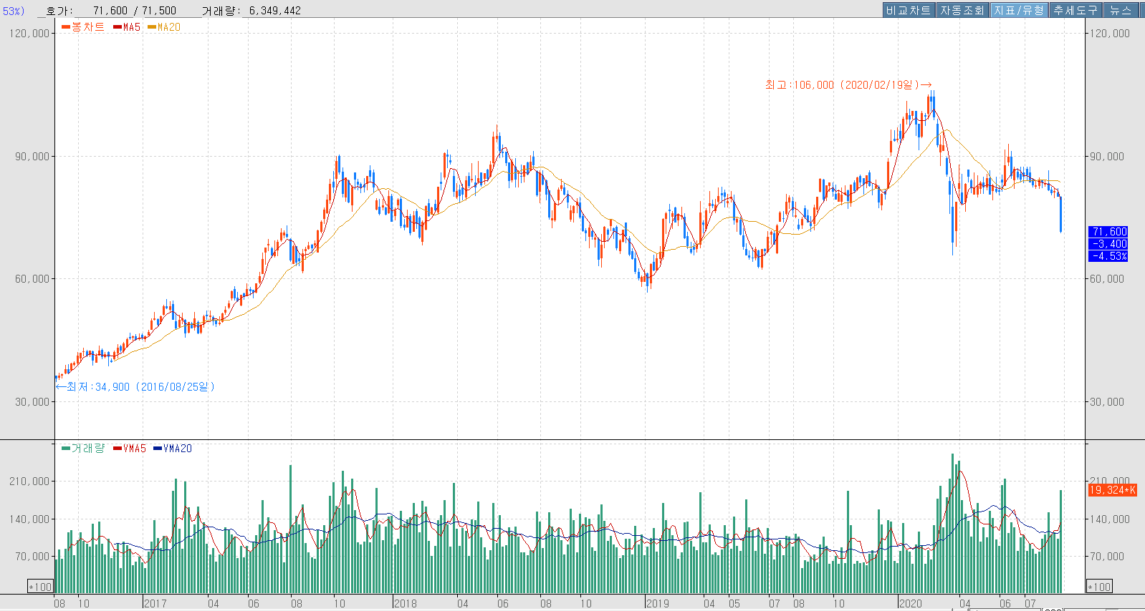
차트 분석
03
메모리 사이클과 차트
~18년 2분기 상승국면
~19년 4분기 하강국면
어느 정도 비슷한 사이클을 가진다.

Slide 11
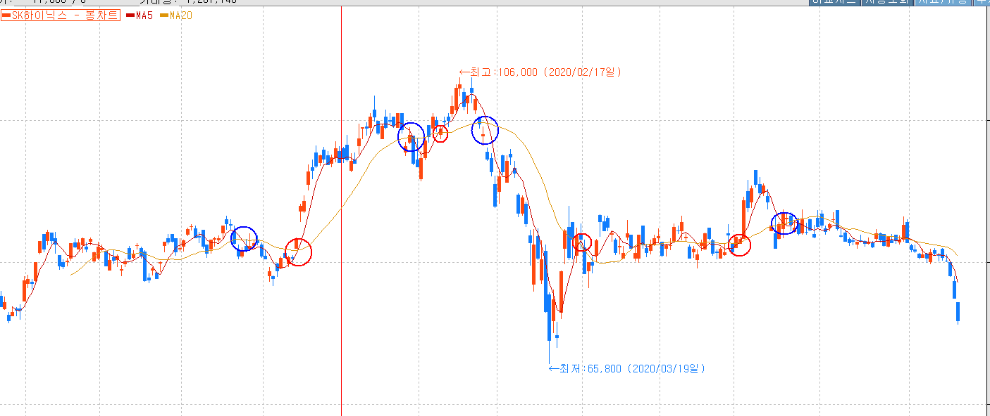
차트 분석
03
골든 크로스
이동평균 5일 < 이동평균 20일: 데드 크로스
이동평균 5일 > 이동평균 20일: 골든 크로스

Slide 12
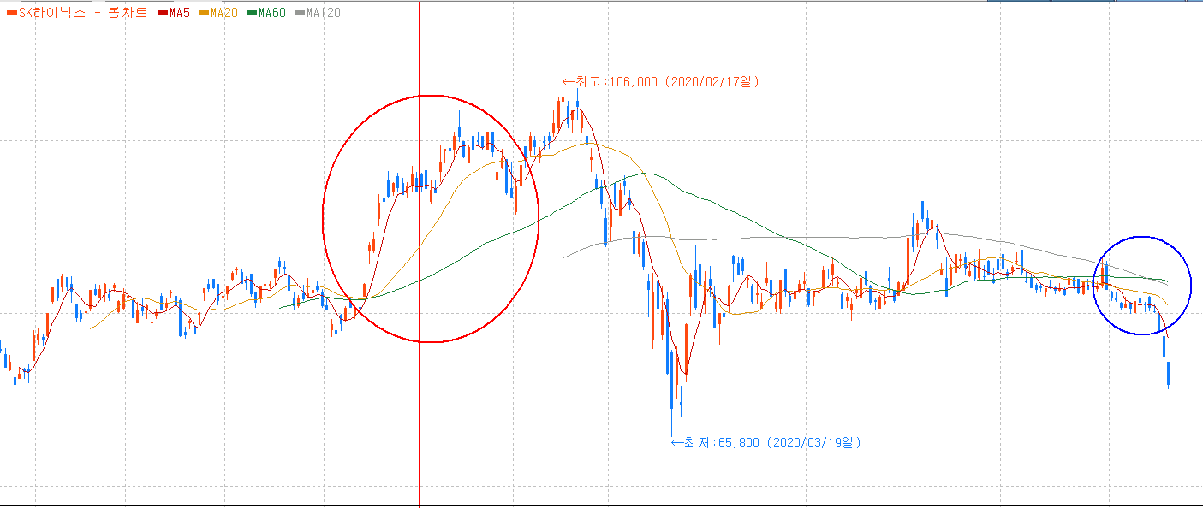
차트 분석
03
정배열 역배열
이동평균 정배열
이동평균 역배열

Slide 13
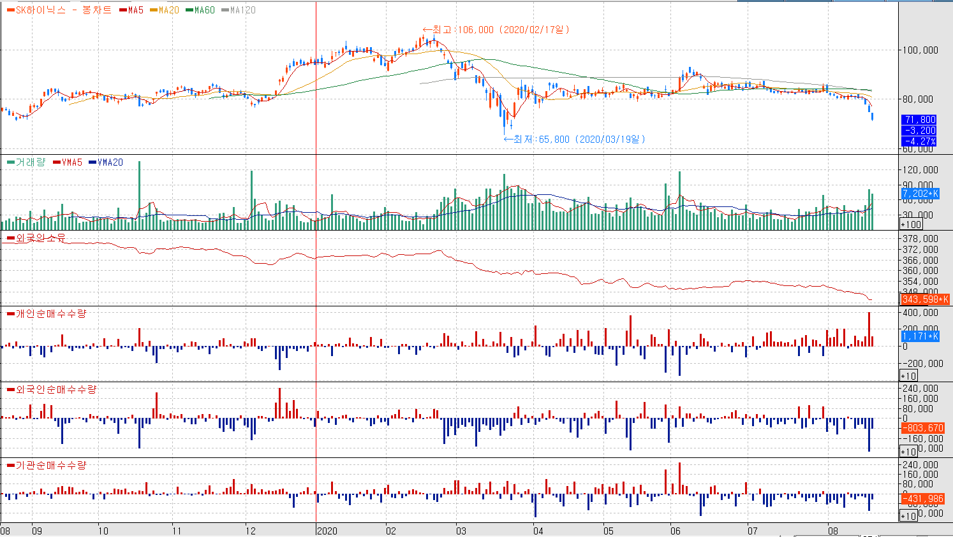
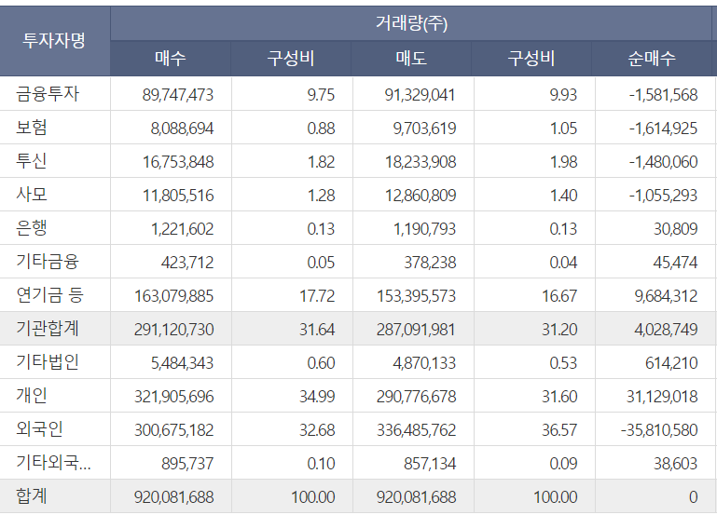
차트 분석
03
투자자별 매매동향
최근 들어 외인 및 기관 매도세
개인, 기관, 외국인 모두 1년간 비슷한 거래량 수준을 보여준다.

Slide 14
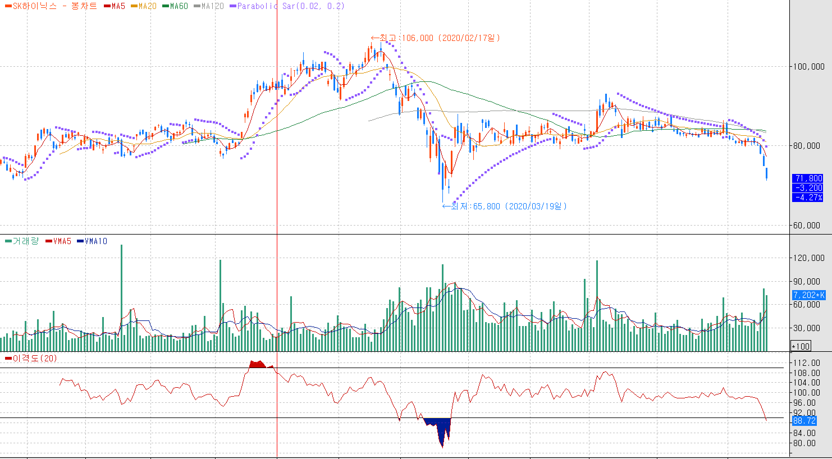
차트 분석
03
Parabolic Sar / 이격도
강한 추세를 나타내는 Parabolic Sar가 주가 위에서 3중점 이상을 그림
이격도 또한 6월 중순 이후로 지속적으로 100 밑을 유지중

Slide 15
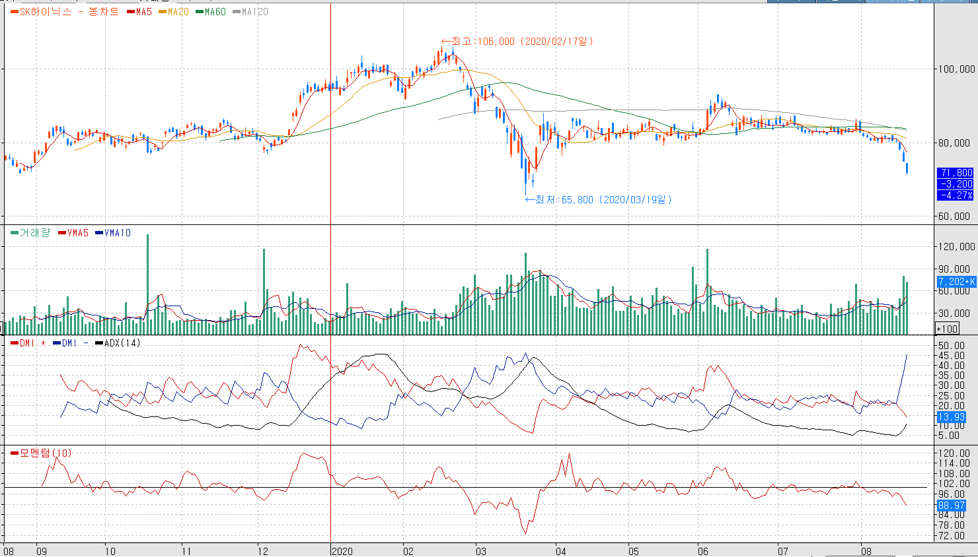
차트 분석
03
DMI / ADX / 모멘텀
DMI - > DMI + > ADX : 매도 세력이 강함, 매도 추세
7월부터 모멘텀 지표가 100 밑에서 횡보를 계속 하고있음 하락 추세가 강함

Slide 16
시사점
04
향후 신사업 CIS부분 에서 AI, 자율자동차 등 이미지 센서 수요 증가 기대
인텔의 새로운 CPU 출시로 인한 메모리 수요 확대
DDR5메모리 규격의 등장 (현재는 DDR4메모리 규격)
서버 회사의 메모리 재고 소진으로 인한 3분기 매출 확대 가능성
2분기 과대한 서버용 메모리 판매로 인한 수요자 중심 시장 형성
외교적 문제 ( 화웨이 수출규제 )
코로나 리스크
장기적으로 호재가 있으나 단기적으로 악재가 겹쳐 관망

Slide 17
시사점
04
Dram : SK, 삼성 약 70% 과점 시장
경쟁사 전략
NAND : 삼성, SK, MICRON 등 5개 기업
반도체가격
중국 수출
원자재
공급
수요
미주 수출
( Sever용, Mobil 용) 고객사 재고 현황
! 공급 및 수요 Value Chain 에 대한 조사가 필요
뉴스, 리포트, 커뮤니티
외부적 충격 (외교, 코로나 등)
- 일본 수출규제로 인한 공급 타격
- 미중 무역 전쟁으로 인한 수요 타격
주식시장
개인
외인
기관
*국내 주식 특성상 외인의 동향을 파악 하는 것이 중요함

Slide 18
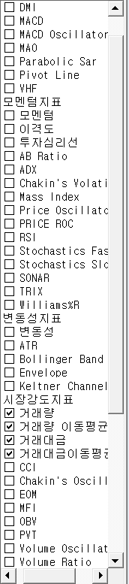
THANK YOU

